Slide 1

第五章 控制系统的频域分析法
5.4 频域稳定判据
5.5 稳定裕度
5.6 频率特性分析
授课人：许丽佳

Slide 2
5.4 频域稳定判据
（1）作图分析，计算量小，信息量大。
（2）既可判断稳定与否，也能给出稳定裕量。
（3）可以用实验手段得到频率特性。

Slide 3

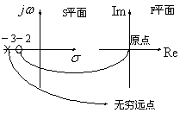
5.4.1 奈氏判据的数学基础
1 柯西幅角原理

Slide 4
在S平面上的封闭曲线包围了一个零点z_{1，}当 s沿着S 平面的封闭曲线顺时针方向移动一周时,在 F平面上的映射曲线沿顺时针方向围绕原点旋转了一周
在S平面上的封闭曲线包围了一个极点P1，当 s沿着S平面的封闭曲线顺时针方向移动一周时,在 F平面上的映射曲线沿逆时针方向围绕原点旋转了一周

Slide 6
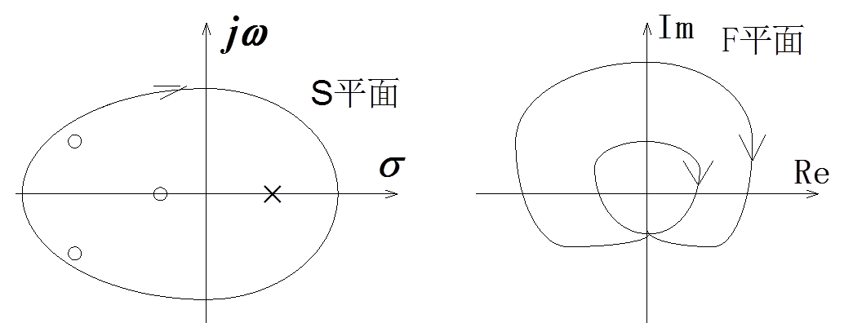
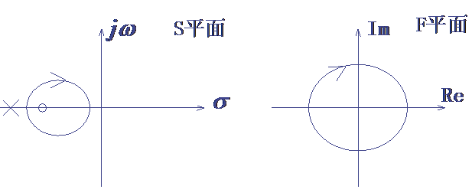
R = P –N = 1 –3 =- 2
R = P –N = 0 –1 = -1

Slide 7
利用柯西复角原理判稳定的思路：
(1)使F(s)与系统传递函数相联系
(2)封闭曲线域为右半平面（或左半平面）
(3)使封闭曲线为虚轴，与频率特性相联系

Slide 8
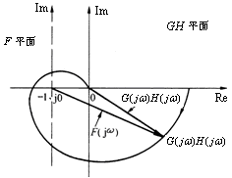
2 构造辅助函数F(s)
F(s) 的零点为闭环传递函数的极点，其极点为开环传递函数的极点
s 沿闭合曲线D 运动一周所产生的两条闭合曲线 D_{F}和 D_{GH}只相差常数1
F平面的坐标原点就是GH平面的(-1,j0)点

Slide 9
3 s平面上闭合曲线D的选择
F(s) 的零点位置就决定了系统的稳定性，因此若 D曲线包围了S右半平面且Z =0，则系统闭环稳定

Slide 10
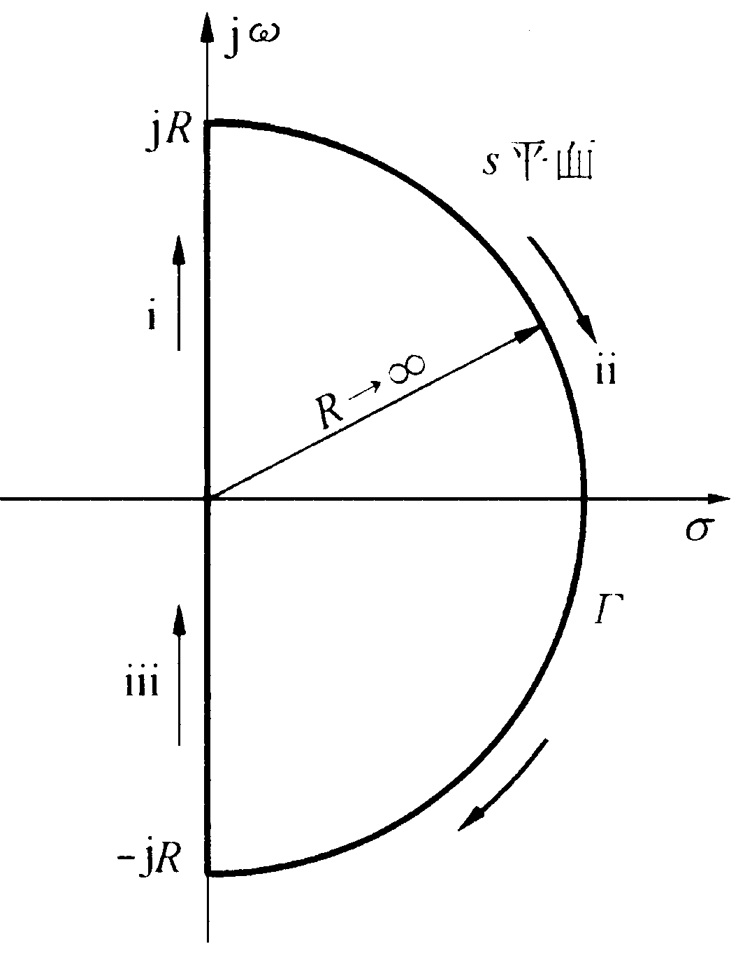
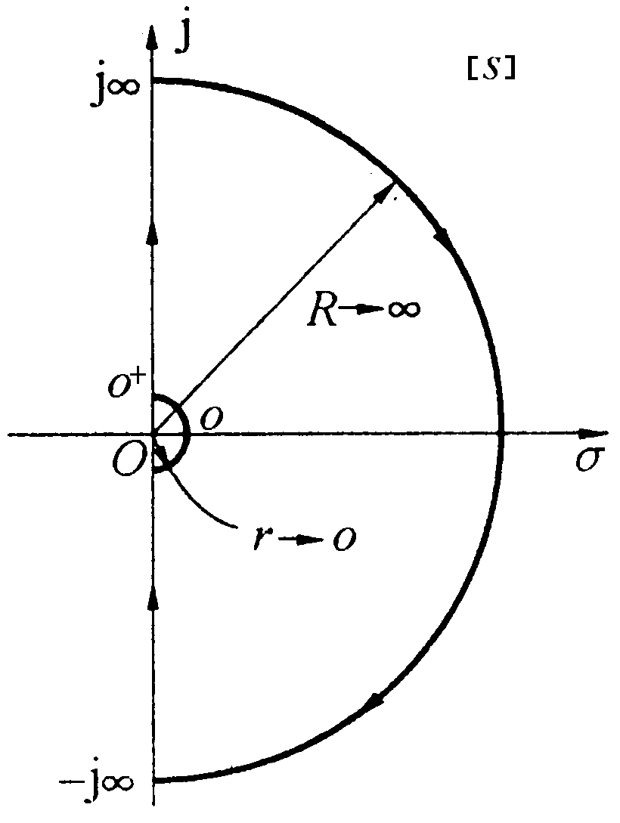
为了避开GH平面上的开环虚极点，对曲线 D进行扩展使其沿着半径为无穷小的右半圆绕过虚轴上的极点

Slide 11
4 闭合曲线D_{GH} 的绘制
第1类情况：开环传递函数中无纯积分环节或振荡环节

Slide 12
4 闭合曲线D_{GH} 的绘制
第2类情况：开环传递函数中有纯积分环节或振荡环节
当沿着无穷小半圆逆时针方向移动时，有 ，
映射到 平面的曲线可求得

Slide 14
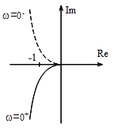
例 系统的开环传递函数，试绘制其在GH平面上的闭合曲线D_{GH}

Slide 15
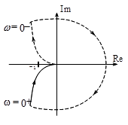

Slide 16
5.4.2 奈氏判据
R是F平面上D_{F}逆时针包围原点的圈数, 即GH平面上
奈氏路径及其镜像逆时针包围(-1, j0 )的圈数
逆时针
顺时针

Slide 17
奈氏判据
闭环控制系统稳定的充要条件是半闭合曲线 D_{GH}不穿过临界点 ( -1，j0)，且逆时针包围临界点的圈数 R(即2N) 等于开环传递函数位于S右半平面的极点数 P
闭环系统稳定

Slide 18
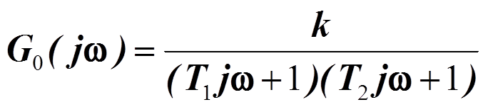
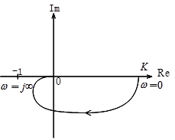
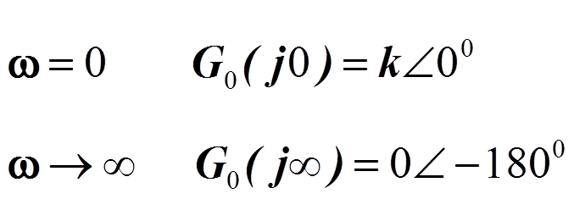

例 已知开环传递函数判断系统稳定性
解：
在S右半平面上，系统的开环极点数 P=0

Slide 19
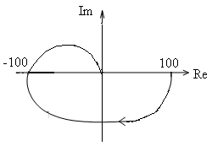
例 已知开环传递函数判断系统稳定性
闭环系统不稳定性

Slide 20
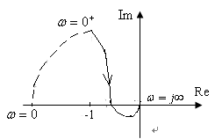
例 已知系统开环传递函数，试绘制奈氏曲线，分析闭环系统的稳定性
闭环系统不稳定

Slide 21
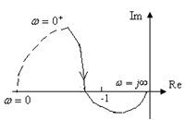
闭环系统稳定

Slide 22
已知单位反馈系统的开环传递函数,当 时
，判断闭环系统的稳定性。

Slide 23
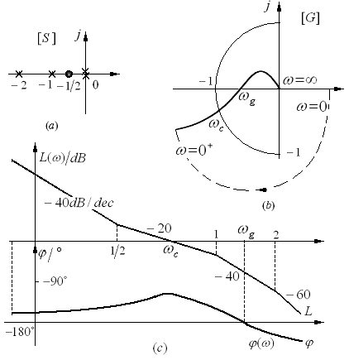
依据对数稳定判据
闭环系统是稳定的

Slide 24
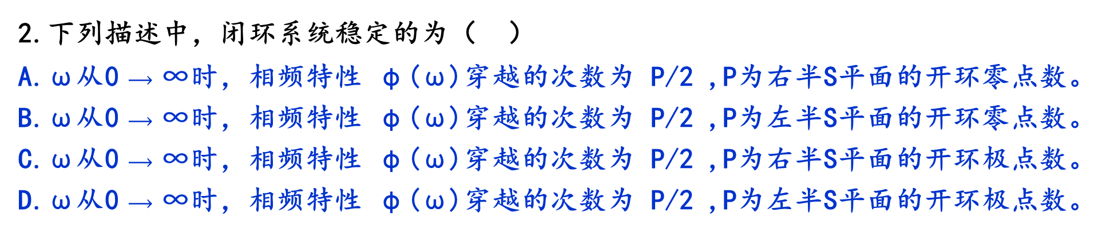
5.4 频域稳定判据
线上作答
1.下列选项中对线性系统稳定说法正确的是（ ）
A.若Z_k=P_k-2N>0,则闭环系统稳定。
B.若Z_k=P_k-2N=0,则闭环系统稳定。
C.若Z_k=P_k-2N<0,则闭环系统稳定。
D.若Z_k=P_k-2N≠0,则闭环系统稳定。
2.下列描述中，闭环系统稳定的为（ ）
A.ω从0$⟶$∞时，相频特性 φ(ω)穿越的次数为 P/2 ,P为右半S平面的开环零点数。
B.ω从0$⟶$∞时，相频特性 φ(ω)穿越的次数为 P/2 ,P为左半S平面的开环零点数。
C.ω从0$⟶$∞时，相频特性 φ(ω)穿越的次数为 P/2 ,P为右半S平面的开环极点数。
D.ω从0$⟶$∞时，相频特性 φ(ω)穿越的次数为 P/2 ,P为左半S平面的开环极点数。

Slide 25
5.5 稳定裕度
幅值穿越频率
相位穿越频率
相角裕量
为负值
对于最小相角系统
系统稳定
系统不稳定

Slide 26
幅值裕量
对于最小相角系统

Slide 27
稳定系统
不稳定系统

Slide 28
Bode图与Nyquist图的对应关系：
Nyquist图上的单位园 — Bode图幅频特性上的0dB线
Nyquist图上的负实轴 — Bode图相频特性上的-180⁰线
L(ω) — 幅频特性曲线Φ(ω) — 相频特性曲线
用开环Bode图判系统稳定：
L(ω)穿越0dB时，Φ(ω_{c}) > -180⁰则闭环系统稳定，否则不稳定
Φ(ω)穿越-180⁰时，L(ω_{g}) < 0，则闭环系统稳定，否则不稳定

Slide 29
稳定系统
不稳定系统

Slide 30
相角裕度和幅值裕度同时才能确定系统的相对稳定性，粗略估计系统的暂态响应指标时，主要对相角裕度提出要求
相角裕度在30⁰至60⁰之间，而幅值裕度应大于6dB,即Bode图在截止频率处的斜率应大于-40 dB/dec，而在实际中常取-20 dB/dec
稳定裕量概念只适合于开环稳定的系统，用其判断系统的稳定性是基于Nyquist判据

Slide 31
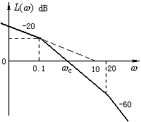
例 最小相角系统的开环对数幅频特性如图所示。要求
（1）求系统的开环传递函数；
（2）相角裕度判断系统的稳定性；
（3）将其对数幅频特性向右平移十倍频程，讨论对系统性能的影响。

Slide 32
（1）系统开环传递函数为
（2）该系统是最小相位系统，其相频特性为
相角裕度
故系统稳定

Slide 33
（3）系统对数幅频特性向右平移十倍频程后，可得系统新的开环传递函数
故系统稳定性不变

Slide 34
例 已知单位反馈系统的开环传递函数，试确定相角裕度为45°时的a 值
系统的频率特性为

Slide 35
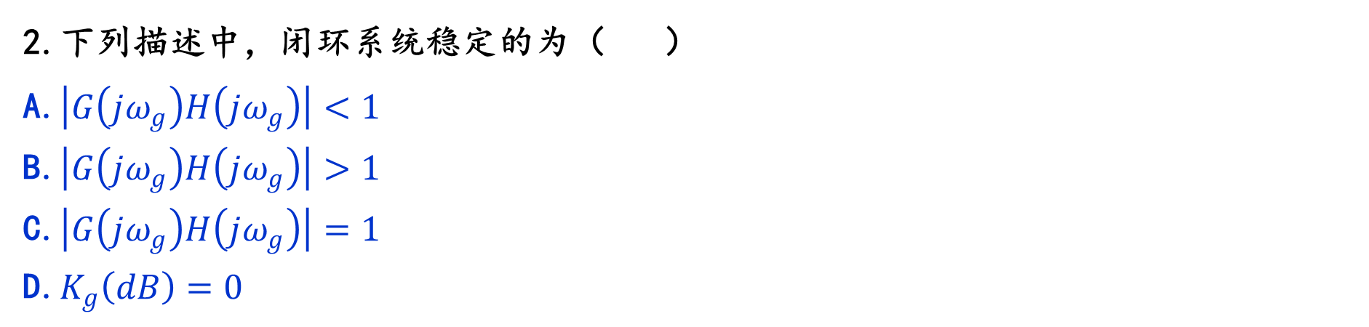
5.5 稳定裕度
线上作答
1.为使最小相角系统稳定，系统相角裕度必须为（ ）
A.大于零 B.小于零 C.等于零 D．不等于零
2.下列描述中，闭环系统稳定的为（ ）
A.$\left|G\left(jω_{g}\right)H\left(jω_{g}\right)\right|<1$
B.$\left|G\left(jω_{g}\right)H\left(jω_{g}\right)\right|>1$
C.$\left|G\left(jω_{g}\right)H\left(jω_{g}\right)\right|=1$
D.$K_{g}\left(dB\right)=0$

Slide 36
讨论：
劳斯判据在复域判定系统的稳定性，奈氏判据在频域上判定系统稳定性，二者之间有什么联系和区别吗？
教师点评：
奈氏判据是工程领域的一大利器，突破了劳斯判据和赫尔维兹判据等代数判据不能处理带有延时环节系统的瓶颈。在我们， 研究延时系统时，就需要奈氏判据来判定系统稳定性。
劳斯判据和赫尔维兹判据是代数判据。
奈氏判据是几何判据。

Slide 37
5.6 频率特性分析
5.6.1应用开环频率特性分析系统的性能
为宜

Slide 38


Slide 39
已知单位反馈系统的开环传递函数。若已知单位速度信号输入下的稳态误差 ，相角裕度 ，试确定系统的超调量与调节时间

Slide 40
高阶系统的开环频域指标与时域指标

Slide 41
期望的开环对数幅频特性应具有下特点：
（1）若系统在阶跃或斜坡作用下无稳态误差，L(w)的低频段应具有 -20dB/dec或 -40dB/dec的斜率，且应有较高的分贝数
（2）为了保证系统有足够的稳定裕度和平稳性， L(w)应以-20 dB/dec的斜率穿过零分贝线，且具有一定的中频段宽度。
（3）为了提高闭环系统快速性，L(w) 应有较高的截止频率
（4）L(w)的高频段应有较高负值斜率的渐近线，以增强系统的抗高频干扰能力。

Slide 42
5.6.2 应用闭环频率特性分析系统的性能

Slide 43
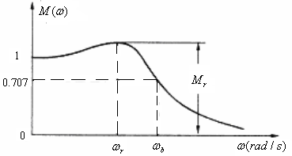

谐振峰值
谐振频率
表示出现谐振峰值时的角频率。它在一定程度上反映了系统瞬态响应的速度
带宽频率
频率范围。
，干扰过滤能力越差

Slide 44
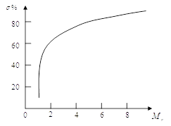

Slide 45
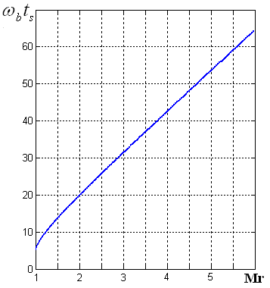

Slide 46
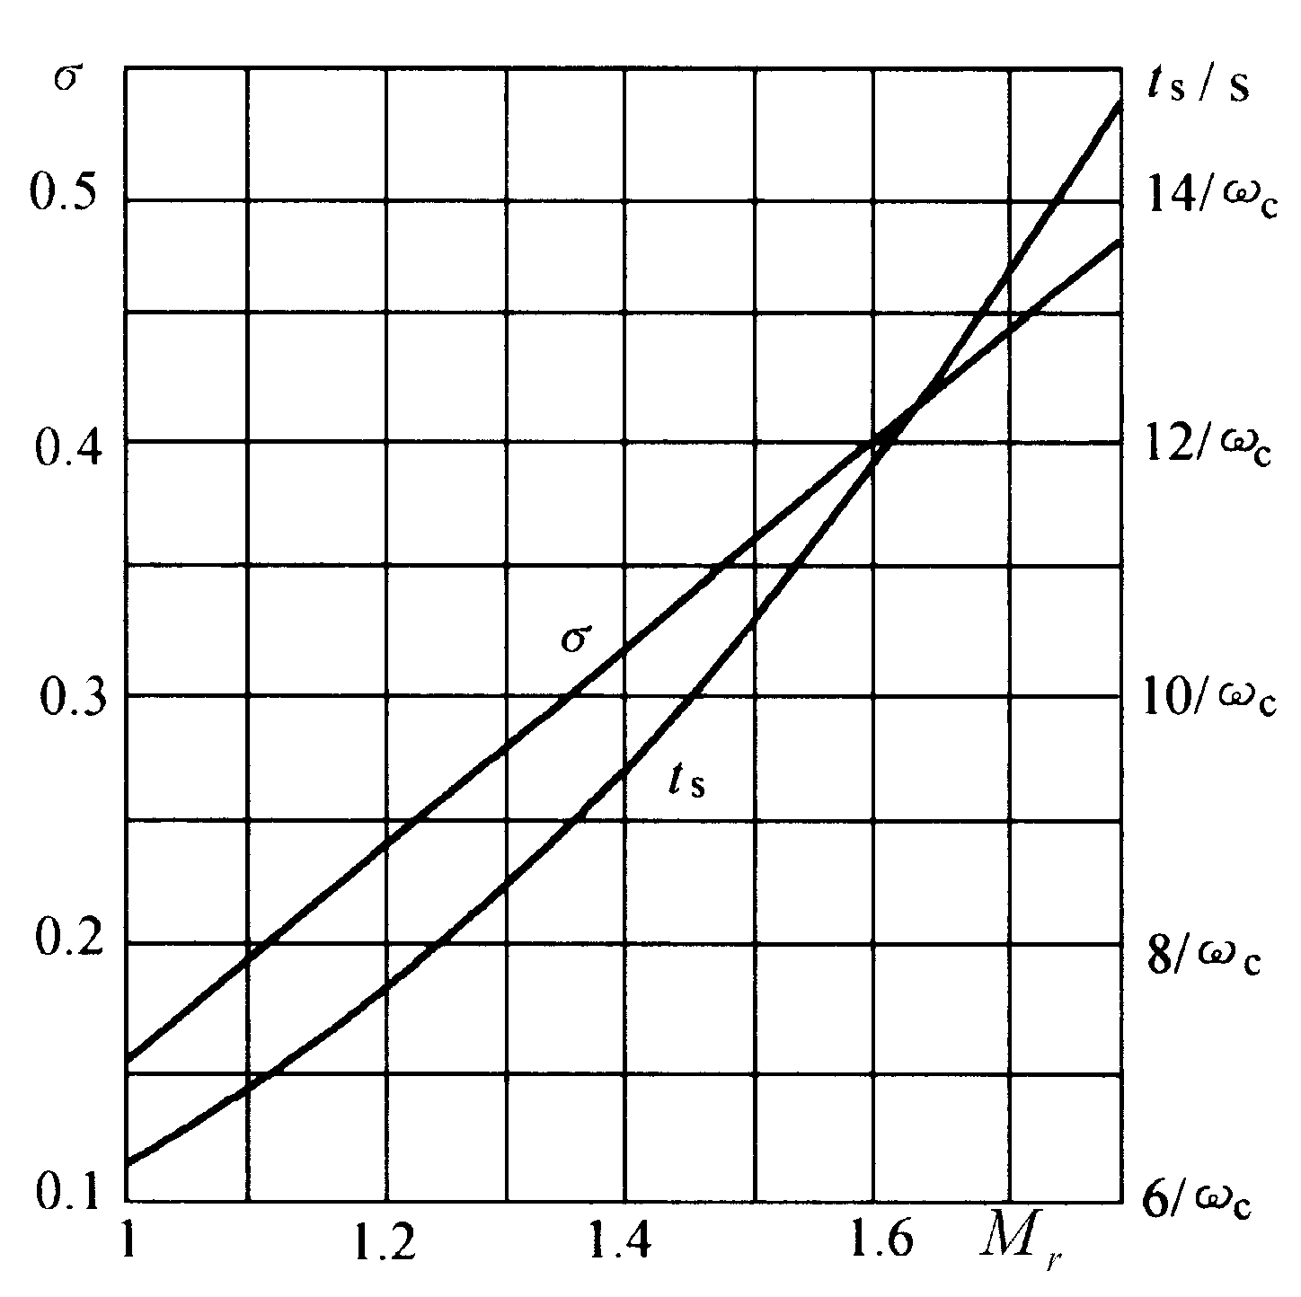

Slide 47
本章小结
绘制系统的极坐标图和Bode图
掌握奈氏稳定判据及其应用
利用对数频率特性分析系统的稳定性
熟练计算幅值和相角稳定裕度
熟悉系统的频率特性分析

Slide 48
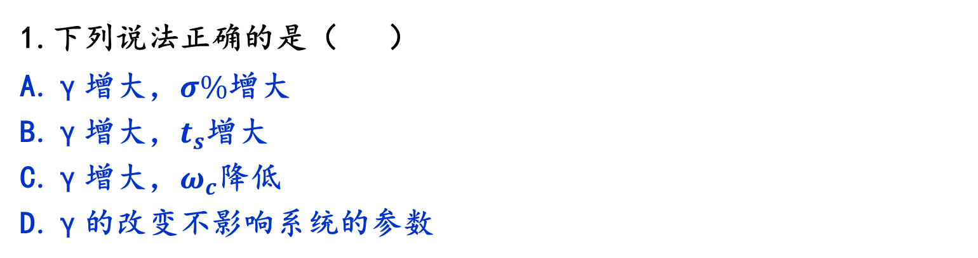
5.6 频率特性分析
线上作答
1.下列说法正确的是（ ）
A.γ增大，$σ\%$增大
B.γ增大，$t_{s}$增大
C.γ增大，$ω_{c}$降低
D.γ的改变不影响系统的参数
2.下列说法正确的是（ ）
A.若系统在阶跃无稳态误差，低频段应具有 -40dB/dec.
B.为了保证系统有足够的稳定裕度， L(w)应以-40 dB/dec的斜率穿过零分贝线.
C.减小截至频率，可提高闭环系统的稳定性。
D.谐振峰值频率在一定程度上反映了系统瞬态响应的速度.

Slide 49
本次课程作业
5-2、5-4、5-12、5-14
预习前馈控制与反馈控制

